Slide 1

Seizoensopening 2025-26
FC Oegstgeest
Notes:
<getal>
31-08-2025
SRComm Opening Seizoen 2024-25

Slide 2
Agenda
12:00 inloop en start lunch
12:15 welkom, voorstellen
12:20 spelregelwijzigingen seizoen 2025-26
12:35 Sportiviteit & Respect, nieuw beleid (Erwin Theunissen)
12:55 SR-kleding plan
13:05 plannen 2025-26 van SRComm en terugblik
13:15 slotwoord en openingsAFTRAP (foto)
Notes:
<getal>
31-08-2025
SRComm Opening Seizoen 2024-25

Slide 3

Welkom & voorstellen
De taakplicht en functies voor alle FCO leden stromen nieuwe (A)SR’s in. Ons huidige tekort aan SR’s groeit doordat de vereniging groeit (meer teams).
Nieuwelingen en SRComm stellen zich voor.
>>Edwin van Leeuwen
Alvast een paar activiteiten wie kan helpen?
High5 & Boks – wordt vervolgt
Notes:
<getal>
31-08-2025
SRComm Opening Seizoen 2024-25

Slide 4
Spelregelwijzigingen (1)
– 8 secondenregel balbezit doelspeler > alleen als de bal in bezit is. Niet als de doelspeler gehinderd wordt. Na de derde seconde gaat SR zichtbaar aftellen. 1e maal = hoekschop, 2e = hoekschop + vermaning, 3e= hoekschop + GEEL.
– scheidsrechtersbal > bal naar het team die in balbezit is of zou komen (als de SR dat kan waarneemt) ipv altijd het team dat in balbezit was. Buiten de 16m!
– “Alleen de aanvoerder” regel met gebaar > armen bij polsen boven hoofd kruizen en fluiten.
– dubbel contact bij nemen strafschop > raak = overnemen en mis = indirecte vrije trap tegen.
– uitbal verhindert door teamofficials/wisselspeler > reden versnellen spelhervatting = indirecte vrije trap, opzettelijk (ver)hinderen = GEEL.
Notes:
Wordt doelspeler tijdens het tellen gehinderd dan indirecte vrije trap voor de doelspeler (GEEL?) ; 4e maal doelspeler dan start de cyclus opnieuw! ; Scheidsrechtersbal wordt hervat op de plaats waar de bal was toen werd gefloten.
<getal>
31-08-2025
SRComm Opening Seizoen 2024-25

Slide 5
Spelregel-/richtlijn – wijzigingen (2)
– communicatie met enkel de aanvoerder > wegens succes vervolgt!
– (aanvallend) hands > scoren rechtstreeks met/via hands door dezelfde speler is ongeldig.
– JO13/14 voetbal B-categorie & MO13 A&B-categorie > geen inworp bij uitbal & alleen indribbel/zelfpass. Tegenstander op 5m!
(herinnering vorig seizoen: optreden tegen aanstootgevend gedrag. Opstootjes, hoofden tegen elkaar en naar de SR, cynisch en (aanhoudend) zuigend gezeur naar SR > alles geel !
– (verdedigend) hands > ongewijzigd
– ontnemen duidelijke scoringskans > ongewijzigd
we moeten dit allemaal meedoen!
Notes:
<getal>
31-08-2025
SRComm Opening Seizoen 2024-25

Slide 6

Reglement Sportiviteit & Respect
FC Oegstgeest is trots op haar vrijwilligers, voetballende leden en iedereen die FC Oegstgeest een warm hart toe draagt en wil er voor zorgen dat mensen zich thuis kunnen voelen bij onze vereniging. We willen deze positieve sfeer binnen de vereniging graag behouden!
Iedereen die betrokken is bij onze mooie vereniging – of je nu speler, (bestuurs)lid, vrijwilliger scheidsrechter, ouder/verzorger, voetballiefhebber of supporter langs de lijn bent – moet zich realiseren dat hij/zij het visitekaartje van FC Oegstgeest is tijdens voetbalactiviteiten en alle andere vereniging gerelateerde zaken.
Notes:
Agressie bouwt zich op in 4 fasen die je als scheidsrechter kan herkennen en daarop kan reageren:
Fase A begint dus vaak na kwartier 2e helft
Reageer normaal rustig, toon begrip, stel een vraag: “wat zou jij ervan vinden als een speler dat bij jou zou doen …” “Of stel dat je naast de bal ook zijn enkel zou meepakken, wat dan…?”
“He mopperkont, laat je voeten spreken man, je bent de beste voetballer van het veld.”
Fase B Aanhoudend gemopper en persoonlijker naar scheidsrechter / beslissingen
KNVB richtlijnen voor seizoen 2023/2024 is eerder straffen met vermanen en zelfs waarschuwen (gele kaart). Bij straf hoor geen humor meer.
Mogelijk om nu ook de aanvoerder aan te spreken en hem te verzoeken het gedrag van zijn spelers in te tomen. Daarmee is het gehele team vermaand en niet alleen een individu.
Fase C Het bekritiseren van beslissingen houdt aan en wordt vervelend en intimiderend/beledigend. Afhankelijk van wat eraan voorafging is het nu tijd voor een waarschuwing (gele kaart) en bij beledigen geldt veldverwijdering (rode kaart). Uitleg aan aanvoerder richting hele team dat grens is gepasseerd. En dat na waarschuwing of veldverwijdering voor de overige spelers de teller niet weer op ‘0’ staat, maar bij een volgende keer de speler daarmee ook weer een gele kaart of rode kaart riskeert
Bij een pittige overtreding die geel waard is, ook snel de kaart trekken om daarmee duidelijkheid te verschaffen en de angel eruit te halen.
Fase D Als een speler fysiek wordt (richting medespeler, tegenstander, toeschouwer, (ass.) SR), zorg dan eerst voor eigen veiligheid, blijf rustig, blijf staan en geef met je armen aan afstand te willen houden. Bekijk goed wat er gebeurt (wie gebruikt fysiek geweld os (ass) SR) dan geldt maar 1 straf: veldverwijdering (rode kaart). Neem de tijd om rust terug te laten keren en bespreek rustig situatie met beide aanvoerders/coaches. Geef hen desnoods gelegenheid het team tot kalmte te manen.
Bij een opstootje tussen 2 spelers, krijgen beide spelers gele kaart. Beiden gewaarschuwd. Als derden zich erbij betrekken, krijgen die ook gele kaart.
<getal>
31-08-2025
SRComm Opening Seizoen 2024-25

Slide 7
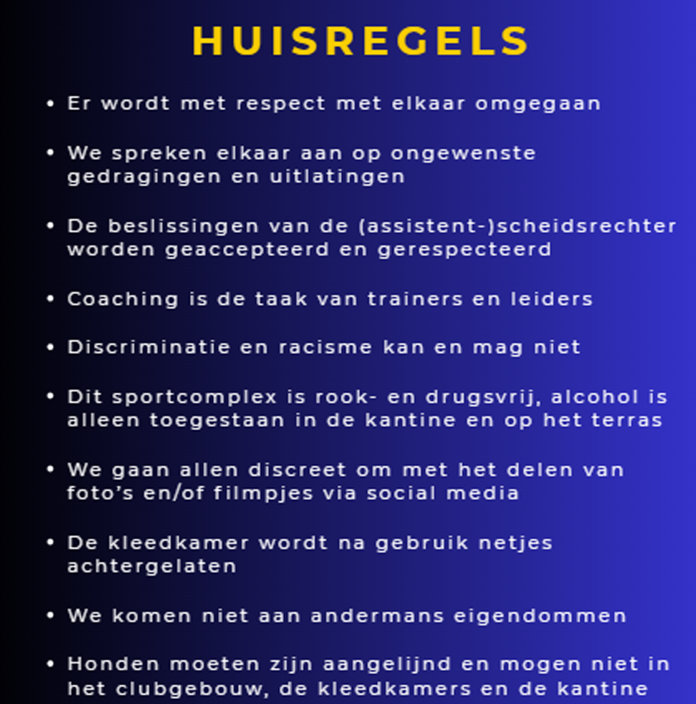
Notes:
Agressie bouwt zich op in 4 fasen die je als scheidsrechter kan herkennen en daarop kan reageren:
Fase A begint dus vaak na kwartier 2e helft
Reageer normaal rustig, toon begrip, stel een vraag: “wat zou jij ervan vinden als een speler dat bij jou zou doen …” “Of stel dat je naast de bal ook zijn enkel zou meepakken, wat dan…?”
“He mopperkont, laat je voeten spreken man, je bent de beste voetballer van het veld.”
Fase B Aanhoudend gemopper en persoonlijker naar scheidsrechter / beslissingen
KNVB richtlijnen voor seizoen 2023/2024 is eerder straffen met vermanen en zelfs waarschuwen (gele kaart). Bij straf hoor geen humor meer.
Mogelijk om nu ook de aanvoerder aan te spreken en hem te verzoeken het gedrag van zijn spelers in te tomen. Daarmee is het gehele team vermaand en niet alleen een individu.
Fase C Het bekritiseren van beslissingen houdt aan en wordt vervelend en intimiderend/beledigend. Afhankelijk van wat eraan voorafging is het nu tijd voor een waarschuwing (gele kaart) en bij beledigen geldt veldverwijdering (rode kaart). Uitleg aan aanvoerder richting hele team dat grens is gepasseerd. En dat na waarschuwing of veldverwijdering voor de overige spelers de teller niet weer op ‘0’ staat, maar bij een volgende keer de speler daarmee ook weer een gele kaart of rode kaart riskeert
Bij een pittige overtreding die geel waard is, ook snel de kaart trekken om daarmee duidelijkheid te verschaffen en de angel eruit te halen.
Fase D Als een speler fysiek wordt (richting medespeler, tegenstander, toeschouwer, (ass.) SR), zorg dan eerst voor eigen veiligheid, blijf rustig, blijf staan en geef met je armen aan afstand te willen houden. Bekijk goed wat er gebeurt (wie gebruikt fysiek geweld os (ass) SR) dan geldt maar 1 straf: veldverwijdering (rode kaart). Neem de tijd om rust terug te laten keren en bespreek rustig situatie met beide aanvoerders/coaches. Geef hen desnoods gelegenheid het team tot kalmte te manen.
Bij een opstootje tussen 2 spelers, krijgen beide spelers gele kaart. Beiden gewaarschuwd. Als derden zich erbij betrekken, krijgen die ook gele kaart.
<getal>
31-08-2025
SRComm Opening Seizoen 2024-25

Slide 8
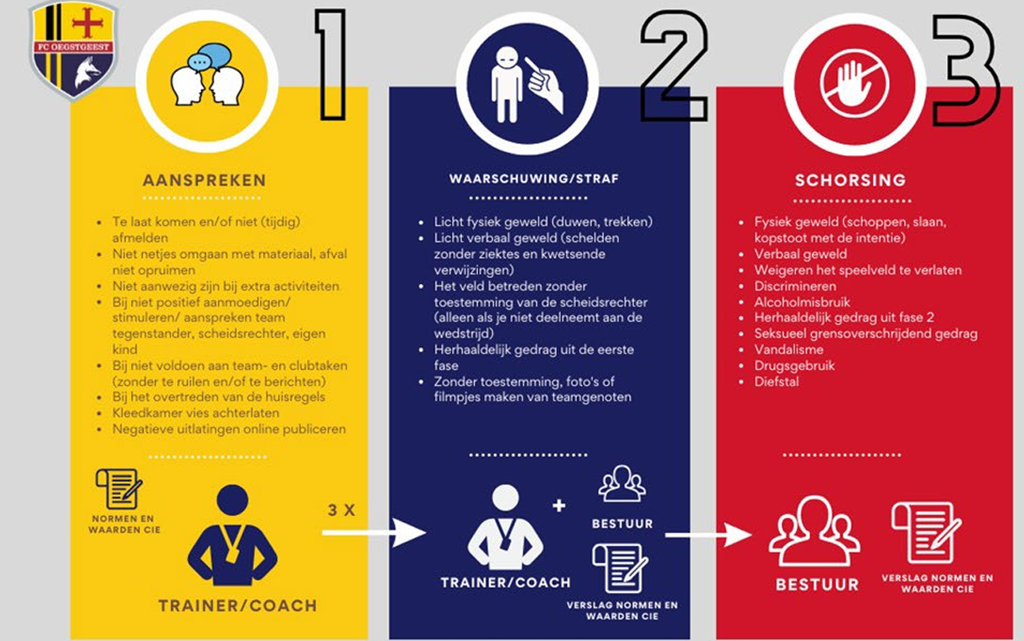
Reglement Sportiviteit & Respect
Notes:
Agressie bouwt zich op in 4 fasen die je als scheidsrechter kan herkennen en daarop kan reageren:
Fase A begint dus vaak na kwartier 2e helft
Reageer normaal rustig, toon begrip, stel een vraag: “wat zou jij ervan vinden als een speler dat bij jou zou doen …” “Of stel dat je naast de bal ook zijn enkel zou meepakken, wat dan…?”
“He mopperkont, laat je voeten spreken man, je bent de beste voetballer van het veld.”
Fase B Aanhoudend gemopper en persoonlijker naar scheidsrechter / beslissingen
KNVB richtlijnen voor seizoen 2023/2024 is eerder straffen met vermanen en zelfs waarschuwen (gele kaart). Bij straf hoor geen humor meer.
Mogelijk om nu ook de aanvoerder aan te spreken en hem te verzoeken het gedrag van zijn spelers in te tomen. Daarmee is het gehele team vermaand en niet alleen een individu.
Fase C Het bekritiseren van beslissingen houdt aan en wordt vervelend en intimiderend/beledigend. Afhankelijk van wat eraan voorafging is het nu tijd voor een waarschuwing (gele kaart) en bij beledigen geldt veldverwijdering (rode kaart). Uitleg aan aanvoerder richting hele team dat grens is gepasseerd. En dat na waarschuwing of veldverwijdering voor de overige spelers de teller niet weer op ‘0’ staat, maar bij een volgende keer de speler daarmee ook weer een gele kaart of rode kaart riskeert
Bij een pittige overtreding die geel waard is, ook snel de kaart trekken om daarmee duidelijkheid te verschaffen en de angel eruit te halen.
Fase D Als een speler fysiek wordt (richting medespeler, tegenstander, toeschouwer, (ass.) SR), zorg dan eerst voor eigen veiligheid, blijf rustig, blijf staan en geef met je armen aan afstand te willen houden. Bekijk goed wat er gebeurt (wie gebruikt fysiek geweld os (ass) SR) dan geldt maar 1 straf: veldverwijdering (rode kaart). Neem de tijd om rust terug te laten keren en bespreek rustig situatie met beide aanvoerders/coaches. Geef hen desnoods gelegenheid het team tot kalmte te manen.
Bij een opstootje tussen 2 spelers, krijgen beide spelers gele kaart. Beiden gewaarschuwd. Als derden zich erbij betrekken, krijgen die ook gele kaart.
<getal>
31-08-2025
SRComm Opening Seizoen 2024-25

Slide 9
SR-kleding plan
- SRComm koopt SR-kleding van KNVB (SR’s niet in kledingplan van FCO)
– SR leent SR-kleding 2 jaar van SRComm, ingang seizoen 2024-25
– SRComm vervangt kleding elke 3 jaar
– er is budget voor 7 shirts/tenue’s per jaar
– Derde jaar is kleding van SR
– originele¹ SR-kleding wordt ingezet als opleidings SR-kleding
– uitgegeven SR-kleding april 2024 (1e ARAG) is eigendom van SR’s
– tag en ASR-begeleider-jas is beleid van FCO niet SRComm
– kleine materialen laten we onveranderd, SRComm koopt en declareert
^{1 = het mooie aubergine}
Notes:
<getal>
31-08-2025
SRComm Opening Seizoen 2024-25

Slide 10
Plannen 2025-26
- doorstart inzet leden x19/20 teams op jeugdwedstrijden
- heel veel begeleiden & periodiek intern
- intern opleiden teams/-leden op verzoek (ASR en ClubSR)
- opleiden van VSR’s bij KNVB-cursus bij TerLeede
– extra lid SRCommissie, bijv. secretaris
Notes:
<getal>
31-08-2025
SRComm Opening Seizoen 2024-25

Slide 11
Activiteiten 2025-26
- ASR instructieavond wo. 10-september & wo. 01-oktober
- spelregelroulette feb2026, met VR1+2+3
- passencontrole in dWf aangemoedigd (kwaliteitsimpuls)*
* drie speelweekeinden houden we bij welke teams onjuist of geen spelersopgave heeft 30min voor de wedstrijdstart. Meldt bij SRComm.
Notes:
<getal>
31-08-2025
SRComm Opening Seizoen 2024-25

Slide 12
Realisatie plannen 2024-25
her-Certificering ARAG, >> twee ster*ren*
Samenwerking met bestuur aan verenigingbreed Sportiviteit- & Respectplan
Opleiden 5 kandidaat SR’s, drie met diploma en 2 ingeschreven
Voorspoedige samenwerking met Renate Giliams (bestuurslid)
Start inzet xO19/20 teamleden/vrijwilligers als SR op eenvoudige jeugdwedstrijden
Twee soorten interne opleidingen: ClubSR en ASR (van de plank)

Slide 13

Dank, succes en veel plezier
Notes:
<getal>
31-08-2025
SRComm Opening Seizoen 2024-25

Slide 14
Slotwoord
PASSENCONTROLE !!
Attendeer je a.s. vlagger op ASR instructieavond 10 september en 01 oktober
Rode kaart in het dWf is vereenvoudigd > vraag Rob Waleveld
Heel Veel Plezier
Notes:
<getal>
31-08-2025
SRComm Opening Seizoen 2024-25

